Slide 1
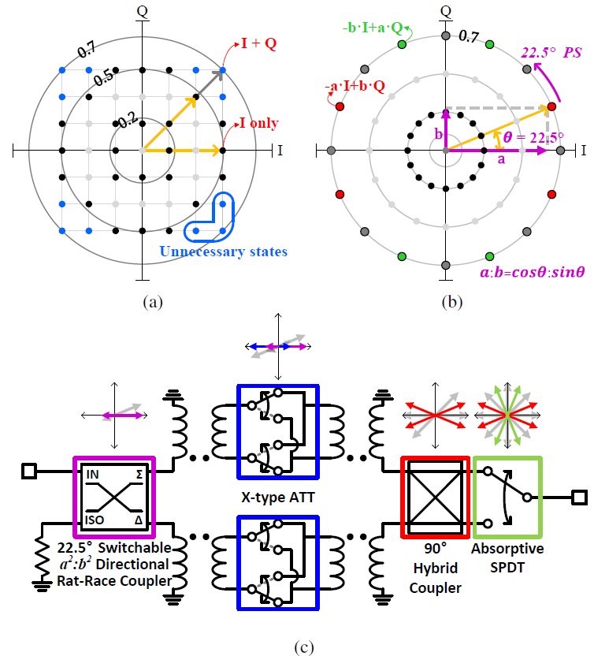
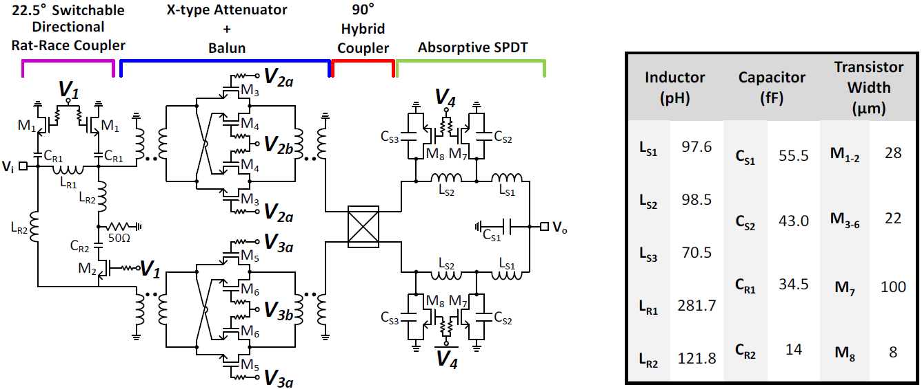
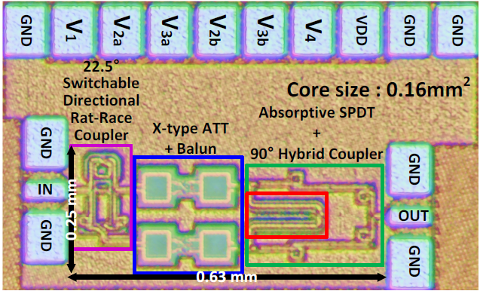
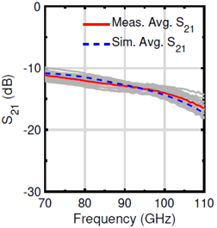
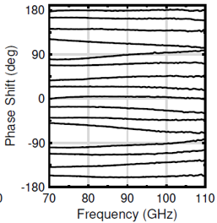
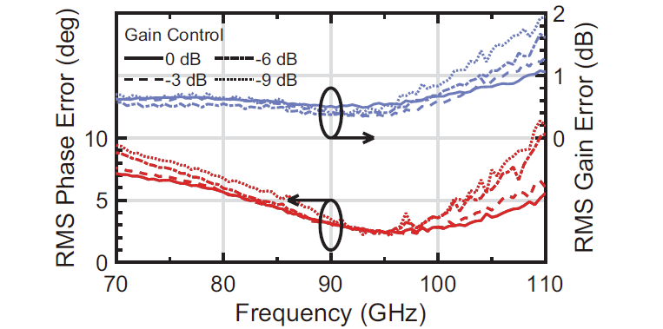
A W-band Bidirectional Variable Gain Vector-Sum Phase Shifter Using a Directional Coupler
Sungwon Kwon and Byung-Wook Min
Department of Electrical and Electronic Engineering, Yonsei University, Seoul, Korea
Abstract
28-nm CMOS W-band Vector Sum Phase Shifter
Separated phase and gain control without any calibration
Using 22.5˚ switchable directional coupler and switches for phase control
Using X-type attenuators for variable gain control
Chip Size : 0.63 x 0.25 (0.16mm2)
Design Concept
Schematic
Circuit Design
Switching the I and Q signals of a coupler through an absorptive SPDT
A X-ATT consists of equally sized cross-connected transistors.
Using coupled-line couplers for I/Q generation for compact chip size and wide bandwidth
Chip Microphotograph
Measurement Results
Average insertion loss : 13.2±0.7 dB @ 94GHz
SPDT, DPDT based 360° 4-bit Phase Shifter
RMS phase error 2.4° at 0 dB gain control
RMS amplitude error 0.5 dB at 94 GHz
Conclusion
Designed a passive, bidirectional VSPS.
Phase shifting through a 22.5 ° switchable directional rat-race coupler and transistor switches.
The variable gain states of all phase-shifted states are achieved independently using the X-ATTS.
All phase-shifted and variable gain states without calibration.
Proposed P-VSPS is suitable for large-scale phased-array systems with bi-directional characteristics, variable gain operation, calibration free, low phase/gain error, low insertion loss and zero power consumption.
Acknowledgement
The chip fabrication and EDA tool were supported by the IC Design Education Center(IDEC), Korea.
Notes:
안녕하세요 연세대학교 전기전자공학과 소속 통합 4년차 권성원입니다.
본 포스터에 게재되어 있는 "Bidirectional Vector Sum Phase Shifter"에 대해 소개하도록하겠습니다.
먼저, 제안된 phase shifter는 28-nm CMOS공정기반의 W-band에서 동작하는 회로입니다.
VGA나 ATT없이, 신호감쇠를 최소화 해서 벡터 summing을 구현한 것이 본 phase shifter의 특징입니다.
또한 대칭으로 동작하는 SPDT, DPDT를 사용함으로서 RMS amplitude error와 gain variation을 최소화 할 수 있었습니다.
또한, tunable RRC를 통해 추가적인 비트를 구현하였고, 칩 수령 및 측정이 추후 예정되어 있습니다.
다음으로, 이 회로의 디자인 컨셉에 대해서 설명하겠습니다.
상단의 그림은 기존의 Vector sum phase shifter들의 일반적인 동작원리를 설명하는 block diagram입니다.
기존의 VSPS의 경우 coupler와 같은 회로를 통해 I, Q signal을 나눈뒤, 한쪽의 신호만을 전달하거나, I,Q신호의 gain을 조절해서 phase shifting을 구현합니다.
우측 S21 polar plot에 글려진 Vo1과 V’o2가 그 예시라고 할 수 있습니다.
이때, 그림에서 보실 수 있다시피, V’o2의 경우 Vo1보다 Voltage 벡터합이 더큽니다.
이때문에, 추가적인 gain attenuation을 거쳐야만, Vo1과 동일한 크기의 gain을 만들어 낼 수 있습니다.
결론을 말씀드리자면, 기존의 VSPS의 경우 phase shift에 따른 gain variation으로 인해, signal attenuation이 필요하다고 할 수 있습니다.
이 block diagram은 제안된 VSPS입니다.
제안된 phase shifter의 경우는 signal attenuation이 따로 없습니다.
그 대신, coupler의 input을 바꿈을 통해서 asymmetric power combiner의 전달되는 I신호와 Q신호를 스위칭합니다.
asymmetric power combiner는 의 I, Q 신호를 phase shifting을 위해 특정 비율로 신호를 combining합니다.
따라서 신호의 감쇠없이 vector summing을 구현할 수 있습니다.
다음은 세부 회로에 대한 설명을 드리겠습니다.
50옴 매칭을 유지하며 input signal의 방향을 바꾸기 위해Absorptive SPDT를 사용하고있습니다.
이렇게 설계된 회로는 신호가 isolate된 path에서도 50옴 매칭을 유지하고 있습니다.
개별 I, Q 신호의 +- 부호변환, 즉 180 위상변화를 위해서 dpdt balun을 사용하고있습니다.
마지막으로 asymmetric power combiner의 경우는 rat race coupler를 lumped component를 이용해서 구현했습니다.
이를 통해 size를 최소화하고 충분한 power combing ratio를 가져갈 수 있었습니다.
측정 결과를 보면, 평균 삽입 손실은 85GHz에서 13.1±0.5 dB로 측정되었습니다.
85 GHz에서 RMS 위상 오차는 4.1°, 80 GHz에서부터는 6.9° 미만으로 측정되었습니다. 또한, 85 GHz에서 RMS 진폭 오차는 0.3 dB, 80 GHz에서 92 GHz 사이에서는 0.5dB 미만으로 측정되었습니다.
이상으로 발표를 마치겠습니다. 감사합니다.

